Slide 1
Instandhaltung sicher und planvoll durchführen
Schwerpunktaktion „Instandhaltung“ der BG RCI in den Jahren 2023 - 2024
Böttcher, Rosenberg
Stand 07.11.2022

Slide 2
Definition aus TRBS 1112 Instandhaltung
Instandhaltung ist die Gesamtheit aller Maßnahmen zur Erhaltung des sicheren
Zustands oder der Rückführung in diesen.
Instandhaltung umfasst insbesondere
Inspektion,
Wartung und
Instandsetzung (§ 2 Absatz 7 BetrSichV).

Slide 3
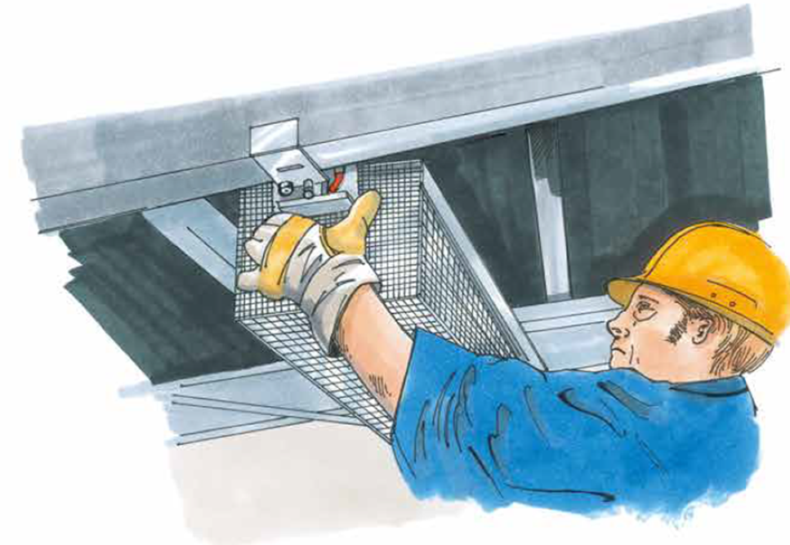
Wartung
Maßnahmen zur Erhaltung des Sollzustandes eines Arbeitsmittels. Hierbei kann der
Sollzustand, z. B. durch Reinigung und Schmierung des Arbeitsmittels, sowie
Ergänzung oder Austausch von Arbeitsstoffen aufrechterhalten werden.

Slide 4
Inspektion
Maßnahmen zur Feststellung und Beurteilung des Istzustandes eines Arbeitsmittels,
einschließlich der Bestimmung der Ursachen der Abnutzung oder Schädigung und der
Ableitung der notwendigen Konsequenzen für eine künftige Nutzung.

Slide 5
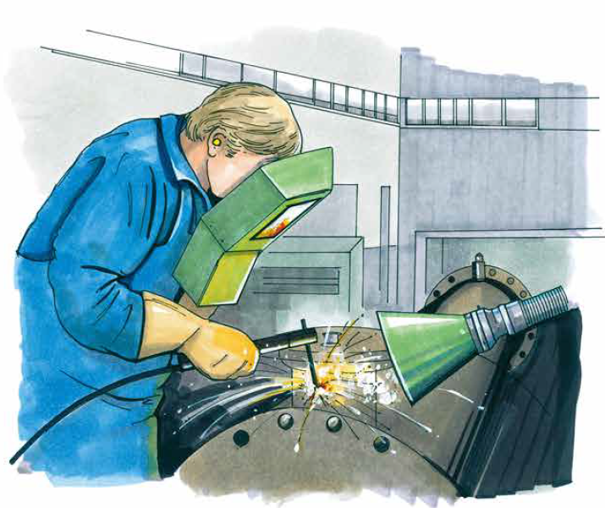
Instandsetzung
Maßnahmen zur Rückführung eines Arbeitsmittels in den Sollzustand, z. B.
Austausch von abgenutzten oder defekten Teilen gegen vorgegebene Ersatzteile.
Vorgegebene Ersatzteile sind insbesondere diejenigen, die den Herstellerspezifikationen entsprechen.

Slide 6
Vorbeugende oder vorausschauende Instandhaltung?
Das Ziel der vorbeugenden Instandhaltung ist, Ausfallzeiten zu vermeiden. Hierzu werden Wartungsmaßnahmen und die Überwachung anhand bereits im Vorfeld festgelegter (regelmäßiger) Intervalle durchgeführt.
Die vorausschauende Instandhaltung ("predictive") unterscheidet sich von der vorbeugenden Instandhaltung ("preventive") darin, dass sie sich auf den tatsächlichen Zustand der Anlagen und nicht auf die durchschnittliche oder erwartete Lebensdauer stützt, um vorauszusagen, wann eine Wartung erforderlich ist. Dies setzt die ständige Überwachung des Anlagenzustands voraus.

Slide 7
Anlässe von Instandhaltungsmaßnahmen
Geplante Instandhaltungsmaßnahmen
- Fristenplan aus Herstellervorgaben
- interner Fristenplan
- gesetzlich vorgeschriebene Prüffristen (Betriebssicherheitsverordnung)
Ungeplante Instandhaltungsmaßnahmen können erforderlich sein wegen
- Unfällen
- Bauteilversagen
- unvorhersehbarem Verschleiß

Slide 8
Voraussetzungen für die Durchführung von Instandhaltungsmaßnahmen
Instandhaltungsplan aufstellen (Art, Umfang und Abfolge) und Koordinator bestimmen
Abgleich der Gefährdungsbeurteilungen der einzelnen Gewerke (Baubesprechungen)
Einsatz nur von fachkundigen, beauftragten und unterwiesenen Beschäftigten
vor der Vergabe an Fremdfirmen die Sicherheitsanforderungen sowie Anforderungen an die Qualifikation des Instandhaltungspersonals festlegen.

Slide 9
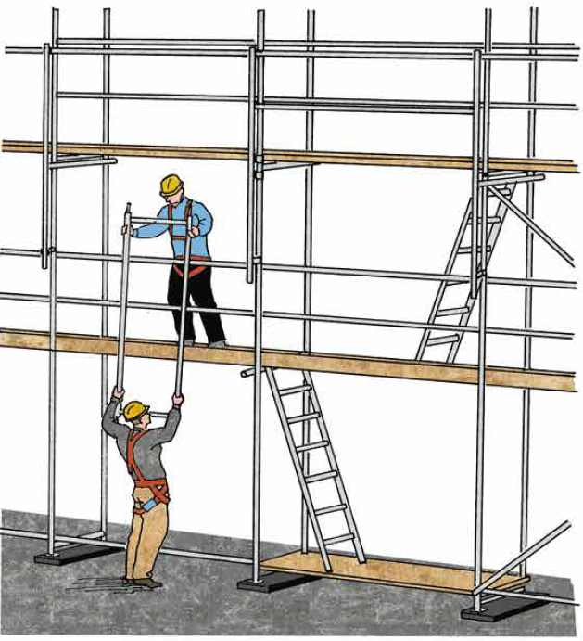
Vorwegmaßnahmen
Regelung der Zusammenarbeit
Anlagen außer Betrieb nehmen
Sicheren Zustand herstellen (Energie- und Medienfreiheit)
Maßnahmen gegen die Gefährdungen an den Arbeitsstellen umsetzen (Absturzgefahren, eingeschränkte Bewegungsfreiheit, undefinierte Schaltzustände, …)
Hilfsmittel gemäß festgelegter Planung (Hebezeuge, Krane, Gerüste, Arbeitsbühnen, …) einsetzen.

Slide 10
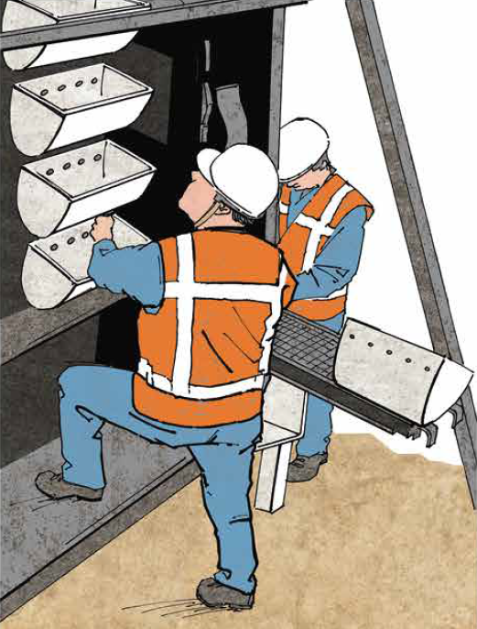
Durchführung
Arbeitsaufträge und soweit erforderlich Freigaben (feuergefährliche Arbeiten, Freimessen) erteilen
Arbeiten ausführen (lassen)
Regelmäßige Kontrollen während der Ausführung
Einhaltung der Ausführungstermine nachhalten
Die Auswirkungen etwaiger Terminverschiebungen beurteilen und Arbeitspläne anpassen
- Regelmäßige Baubesprechungen abhalten

Slide 11
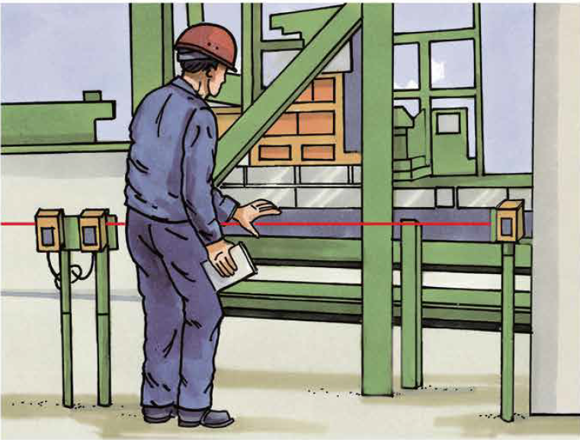
Erprobung
Kontrolle der Umsetzung der einzelnen Arbeitsaufträge
Sicheren Zustand der Anlagen inklusive der MSR- Technik und der Arbeitsmittel prüfen (Sicherheitsfunktionskontrolle)
Nicht an der Erprobung beteiligte Personen sind fernzuhalten
Die an der Erprobung Beteiligten sind über die Gefährdungen und Schutzmaßnahmen zu unterweisen

Slide 12
Erprobung
Anfahren der Anlage zur Funktionsprüfung
Nach Abschluss der Erprobung ist dafür Sorge zu tragen, dass sich das instandgesetzte Arbeitsmittel wieder in einem sicheren und funktionsfähigen Zustand befindet.
Alle Arbeits- und Hilfsmittel müssen entfernt sein.
Freigabe der Anlage und Übergabe an Anlagenverantwortliche

Slide 13
Auswertung und Dokumentation
Abgleich des ursprünglichen Instandhaltungsplans mit den durchgeführten Arbeiten und den dabei gewonnenen Erkenntnissen
Verbesserungen ableiten
Anpassung des Instandhaltungsplans für zukünftige Instandhaltungsmaßnahmen
Dokumentation aktualisieren

Slide 14
Vielen Dank für Ihre Aufmerksamkeit!

Slide 15
Vorschriften und Regelwerk
BetrSichV
TRBS 1112 Instandhaltung (Anhang 1: Ablaufdiagramm)
BaustellV
RAB 30 Geeigneter Koordinator (SiGeKo)
DGUV Vorschrift 1 (Koordinator)
DGUV Information 209-015 Instandhaltung – sicher und praxisgerecht durchführen
DGUV Information 211-006 Sicherheit und Gesundheitsschutz durch Koordinieren
Praxishandbuch Kap. A 4.8 Instandhaltungsarbeiten und Kap. A 1.23 Einsatz Fremdfirmen
Merkblatt A 029 Fremdfirmenmanagement
DIN 31051 Grundlagen der Instandhaltung

